Slide 1
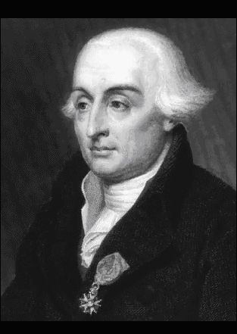
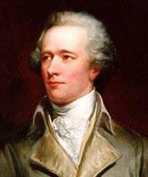
第六章
分析力学
拉格朗日
哈密顿

Slide 2
§6.2 虚功原理
本节导读
虚功(虚位移)原理

Slide 3
1 虚功原理
当系统处于平衡时, 系统每一质点都是处于平衡. 这样, 作用于第i个质点的 的合力应为零, 即
于是, 作用于第i质点所有各力的虚功之和为零

Slide 4
在理想约束条件下, 如果系统处于平衡状态, 则其平衡条件为
反之，也可证明。由此可知，在理想约束情况下，质点系平衡的必要和充分条件是所有主动力在虚位移中所作的虚功之和等于零，这称为虚功原理。
其实, 即使是非理想的约束, 仍然可以使用虚功原理. 只要把 理解为既包括主动力又包括非理想约束反力即可.

Slide 5
2 广义坐标下的虚功原理
由于虚位移不独立, 因而上述虚功原理不能消除虚位移来得出平衡时系统的受力. 为解决这个困难, 采用广义坐标. 任何一个质点的矢径 都可用s个广义坐标表示,
质点虚位移也可用广义坐标的虚位移(广义虚位移)表示,

Slide 6
这样在广义坐标中得到平衡方程为:
Q_{α}是q_{α}的函数. 由于广义虚位移是相互独立的, 所以
Q_{α}叫做广义力. 它的数目和力学体系的自由度数相等.

Slide 7
3 主动力为保守力的情况
在主动力是保守力的情况下, 广义力Q_{α}的表达式很容易求得.
并且此时平衡方程为
上式具有鲜明的物理意义: 保守力作用下的力学系统, 如处于平衡, 则势能取极值.

Slide 8
例1 两刚性杆用光滑铰链连接如图. 上杆长l₁, 质量为m₁, 下杆长l₂, 质量为m₂, 在下杆的下端施加不变的水平力F, 试求平衡时两杆各自同竖直线的夹角θ₁和θ₂.
解: 光滑铰链是理想约束. 所需考虑的主动力有水平力F, 重力m₁g和重力m₂g.
系统两个自由度, θ₁和θ₂为广义坐标．按照虚功原理
y
O
(x₁,y₁)
θ₁
(x₂,y₂)
θ₂
m₁g
F
m₂g
(x₃,y₃)
x
因为

Slide 9
因为
自由度 θ₁和θ₂为独立的
由此解得

Slide 10
小结
虚功原理
a) 力学体系如受n个外力作用平衡, 则对理想、不可解约束来说, 虚功之和为零
b ) 利用虚功原理不能求约束反力, 但可用未定乘法来求

